Slide 1

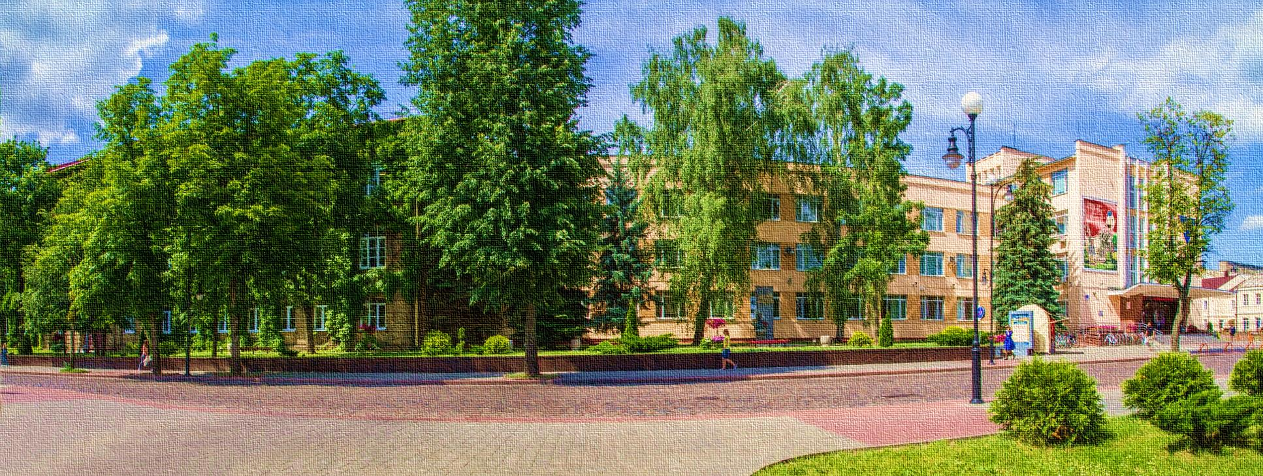





Цели ООН в области устойчивого развития
2025
Цель 1: Повсеместная ликвидация нищеты во всех её формах

Slide 2


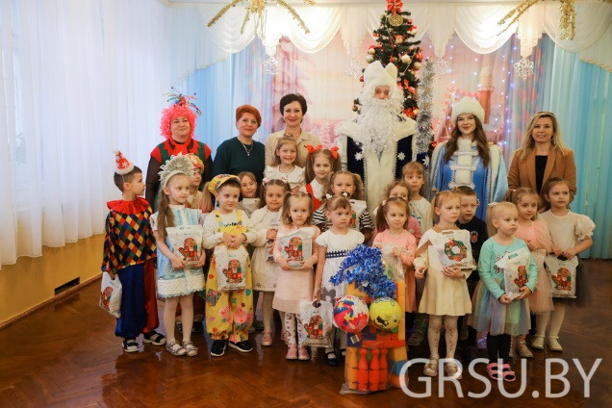
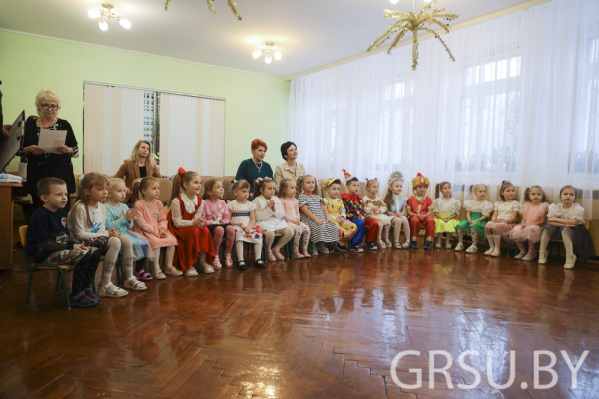
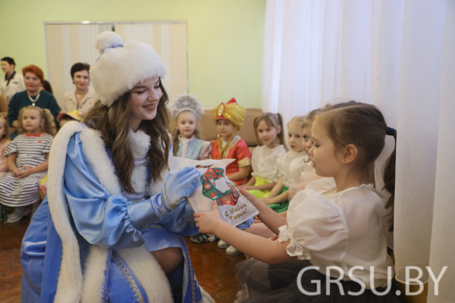

Республиканская акции «Наши дети»
Подарки и теплые поздравления получили ребята из детских садов №73 и №79. На утренники к детям заглянули ректор Купаловского университета Ирина Китурко, начальник отдела поддержки молодежных проектов и инициатив управления по идеологической и воспитательной работе Инна Островская и, конечно, Дедушка Мороз со Снегурочкой.
Как председатель комиссии по социальной политике и делам молодежи Гродненского областного Совета депутатов двадцать девятого созыва Ирина Китурко ежегодно поздравляет малышей с новогодними праздниками.
Каждый год купаловцы участвуют в благотворительной акции «Наши дети». Представители всех факультетов университета и колледжей организуют новогодние и рождественские мероприятия, тематические выставки и благотворительные акции.
https://www.grsu.by/component/k2/item/53594-kupalovtsy-otpravilis-v-detskie-sady-grodno-v-ramkakh-respublikanskoj-aktsii-nashi-deti.html
Гродненский государственный университет имени Янки Купалы

Slide 3
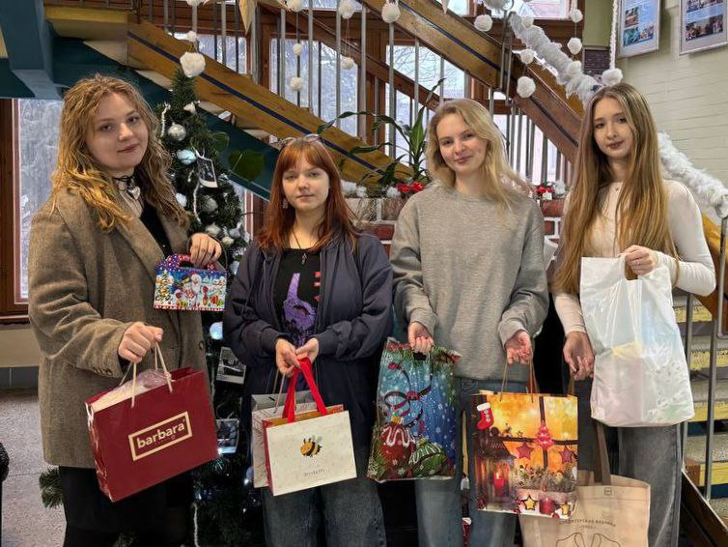
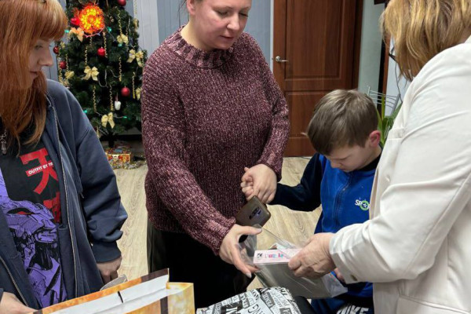
Республиканская акции «Наши дети»
Волонтеры факультета истории, коммуникации и туризма ГрГУ имени Янки Купалы посетили детский социальный приют в Гродно.
На протяжении почти двух недель студенты и преподаватели собирали игрушки, вещи и сладкие подарки для детей-сирот. Для детей, лишенных родительского попечения, особенно важно внимание, забота и общение.
Студенты-волонтеры устроили для воспитанников настоящий праздник: они провели веселые конкурсы и хороводы вокруг елки.
Детям были вручены развивающие игры, канцелярские товары, сладости и теплые вещи. Девочкам также подарили украшения. В знак благодарности дети пели, танцевали и читали стихотворения. Волонтеры в свою очередь получили опыт живого общения с детьми, которые нуждаются в защите, помощи и простой человеческой поддержке. Некоторые из воспитанников так подружились с волонтерами, что не хотели расставаться.
https://www.grsu.by/component/k2/item/53638-novogodnyaya-aktsiya-nashi-deti-prodolzhaetsya.html
Гродненский государственный университет имени Янки Купалы

Slide 4
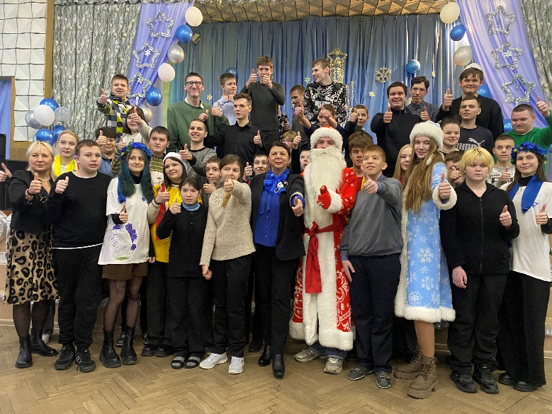
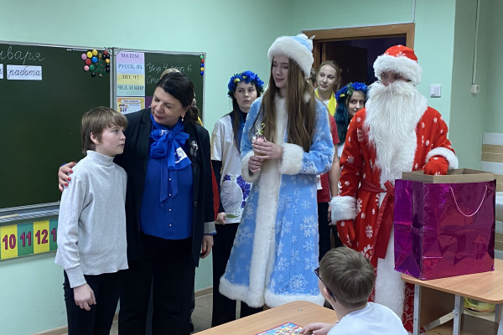
Благотворительная акция
«От сердца к сердцу»
Студенты и сотрудники факультета экономики и управления Гродненского государственного университета имени Янки Купалы, совместно с первичной организацией ОО «Белорусский союз женщин», провели новогоднюю благотворительную акцию «От сердца к сердцу» в ГУО «Специальная школа г. Гродно».
Основной целью акции было собрать средства для поддержки детей, нуждающихся в особом внимании и заботе. В рамках подготовки к мероприятию была организована благотворительная ярмарка «Приложи руку к добрым делам», на которой все желающие могли приобрести изделия ручной работы, сладости и другие товары. Все средства, собранные во время ярмарки, были направлены на закупку сладких подарков, спортивного инвентаря и игрушек для детей из специальной школы.
https://www.grsu.by/component/k2/item/53677-ot-serdtsa-k-serdtsu-kupalovtsy-pomogayut-detyam-v-grodno.html
Гродненский государственный университет имени Янки Купалы

Slide 5
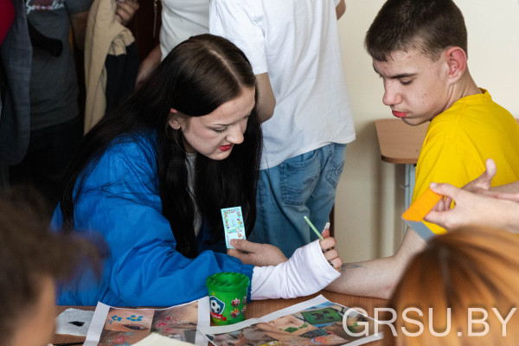
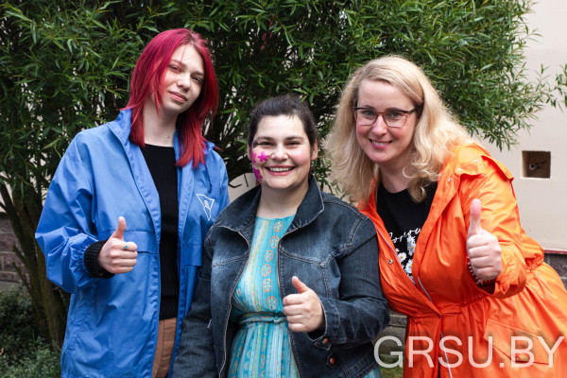
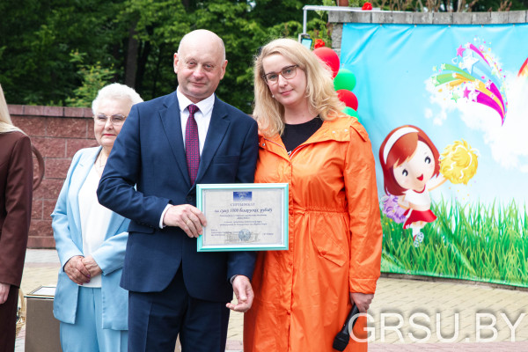
Праздничное мероприятие
«Волшебных сказок карусель»
Представители университета приняли участие в праздничном мероприятии «Волшебных сказок карусель», которое прошло в Василишковском детском социальном пансионате «Васильки».
Центр волонтёрской деятельности ГрГУ имени Янки Купалы подготовил для воспитанников пансионата множество интерактивных площадок. Дети смогли насладиться играми с мыльными пузырями, участвовать в подвижных играх, проявить свои творческие способности, рисуя мелками, а также создали множество уникальных образов с помощью аквагрима. Смех и радость детей наполнили атмосферу праздника, создавая теплую и дружелюбную обстановку.
Кроме того, в рамках благотворительной акции, приуроченной к Международному дню защиты детей, пансионату был передан сертификат на сумму 1000 белорусских рублей. Эти средства будут направлены на укрепление материально-технической базы учреждения.
https://www.grsu.by/component/k2/item/55578-kupalovtsy-pozdravili-vospitannikov-sotsialnogo-pansionata-vasilki-s-dnem-zashchity-detej.html
Гродненский государственный университет имени Янки Купалы

Slide 6
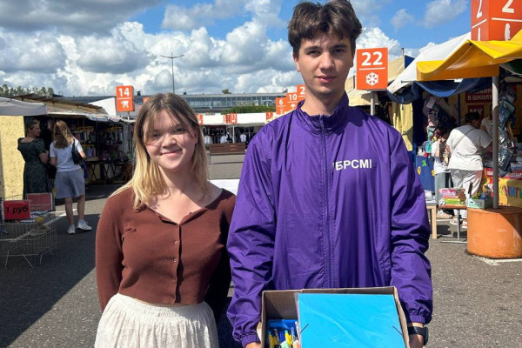
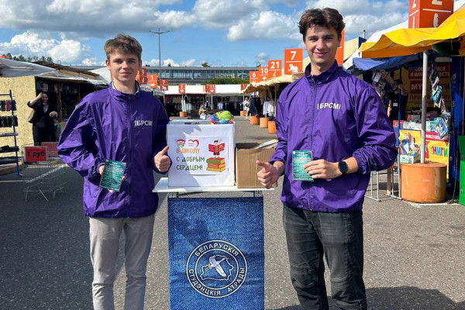
Республиканская благотворительная акция «В школу с Добрым Сердцем»
Акция проводится ежегодно с 1 августа по 15 сентября. Ее организатором традиционно выступает Белорусский республиканский союз молодежи.
Перед началом учебного года волонтеры движения организуют в торговых центрах, общественных местах с большой проходимостью, территориальных комитетах союза молодежи пункты сбора канцелярских и спортивных принадлежностей, учебных пособий, школьной одежды, обуви и других необходимых вещей. Все собранные вещи будут переданы нуждающимся многодетным и неполным семьям, семьям, попавшим в сложную жизненную ситуацию, а также детским интернатным учреждениям.
https://www.grsu.by/component/k2/item/56379-kupalovtsy-prinimayut-uchastie-v-respublikanskoj-blagotvoritelnoj-aktsii-v-shkolu-s-dobrym-serdtsem.html
Гродненский государственный университет имени Янки Купалы

Slide 7
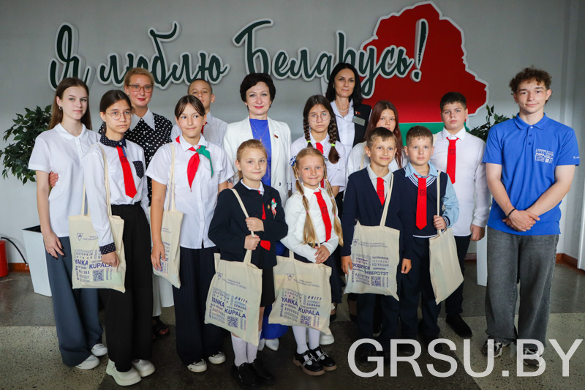
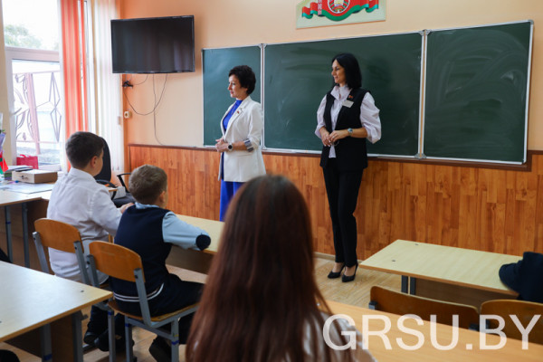
Республиканская благотворительная акция «Соберём детей в школу»
Участие в республиканской благотворительной акции «Соберём детей в школу» для купаловцев является доброй традицией. В преддверии начала нового учебного года эта инициатива нацелена на оказание помощи ребятам, кто особенно нуждается в поддержке.
Летом в Гродненском государственном университете имени Янки Купалы работал пункт сбора принадлежностей для школы. Сотрудники, студенты и все желающие могли передать канцелярские товары. Активное участие в акции приняли профсоюзные комитеты сотрудников и студентов университета. А также волонтеры-купаловцы во время летних каникул работали в пункте сбора в одном из торговых центров Гродно, привлекая к участию неравнодушных горожан и гостей города.
https://www.grsu.by/component/k2/item/56698-uchjoba-nachinaetsya-s-zaboty-kupalovtsy-prinyali-uchastie-v-respublikanskoj-blagotvoritelnoj-aktsii-soberjom-detej-v-shkolu.html
Гродненский государственный университет имени Янки Купалы

Slide 8
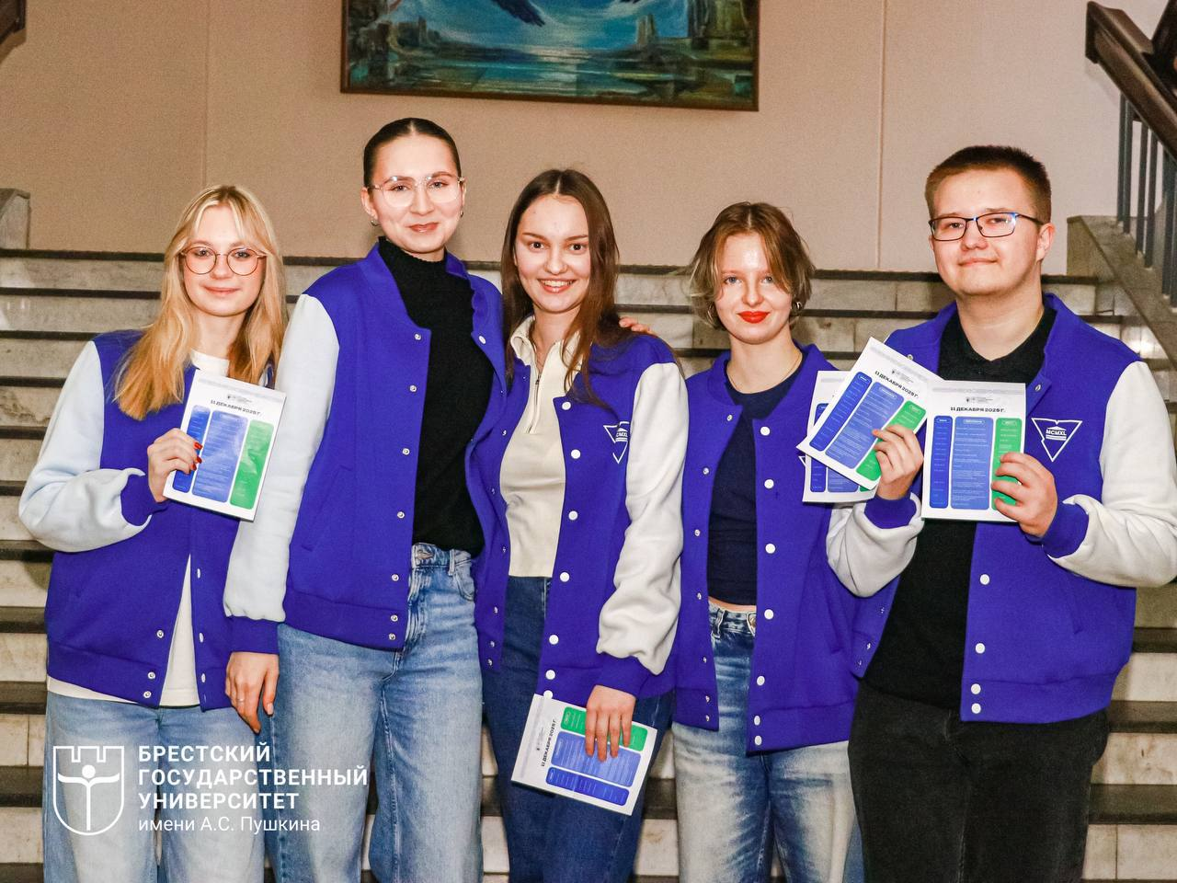
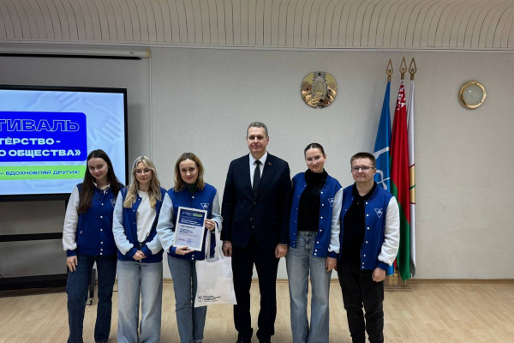
Республиканский фестиваль волонтерства
Волонтерский отряд филологического факультета «Мы вместе» представил Гродненский государственный университет имени Янки Купалы на Республиканском фестивале «Волонтерство – на благо общества» в Бресте. Мероприятие объединило представителей 20 вузов со всей страны для обмена опытом и определения перспектив дальнейшего развития добровольческой деятельности.
https://www.grsu.by/component/k2/item/58056-aktivisty-kupalovskogo-universiteta-prinyali-uchastie-v-respublikanskom-festivale-volonterstva.html
Гродненский государственный университет имени Янки Купалы

Slide 9
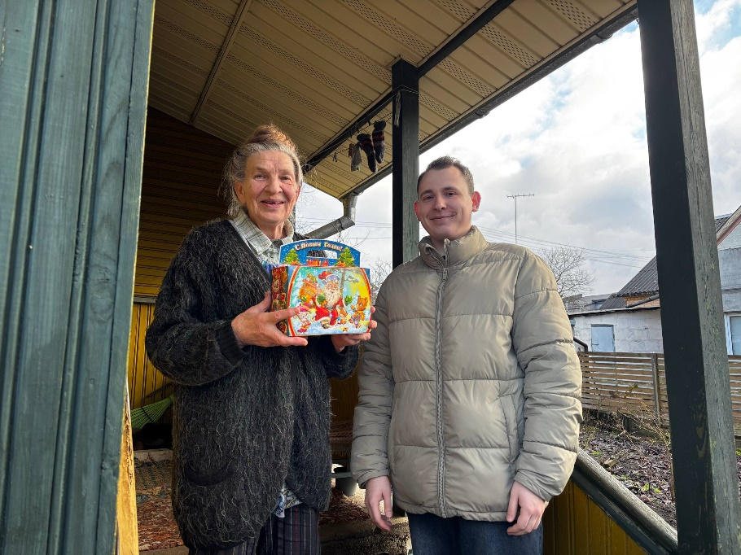
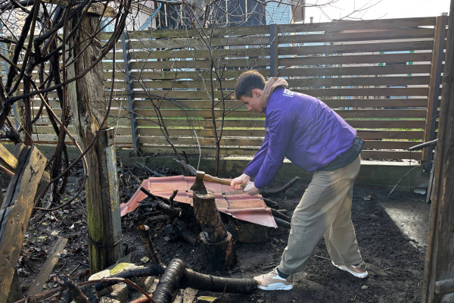
Республиканская акция «Мы выбираем помощь пожилым людям!»
Волонтерский отряд Купаловского университета «Доброе сердце ГрГУ» оказал адресную помощь жительнице города Гродно в рамках республиканской акции «Мы выбираем помощь пожилым людям!».
Республиканская акция «Мы выбираем помощь пожилым людям!» организована с целью оказания адресной и социальной поддержки всем нуждающимся пожилым людям.
Купаловцы заглянули в гости к жительнице города Гродно Галине Моджер и помогли поколоть и сложить дрова, привести в порядок деревья и кустарники, а также перекопать участок придомовой территории. Кроме того, от первичной организации ОО «БРСМ» Купаловского университета Галине Болеславовне вручили сладкий новогодний подарок и поздравили с наступающими праздниками.
https://www.grsu.by/component/k2/item/58064-volontery-grgu-imeni-yanki-kupaly-prinyali-uchastie-v-respublikanskoj-aktsii-my-vybiraem-pomoshch-pozhilym-lyudyam.html
Гродненский государственный университет имени Янки Купалы

Slide 10
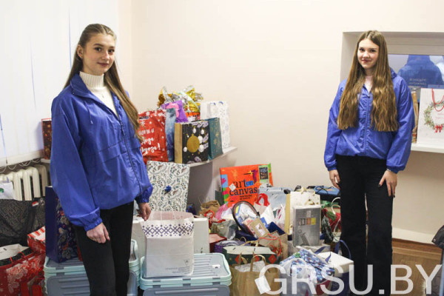
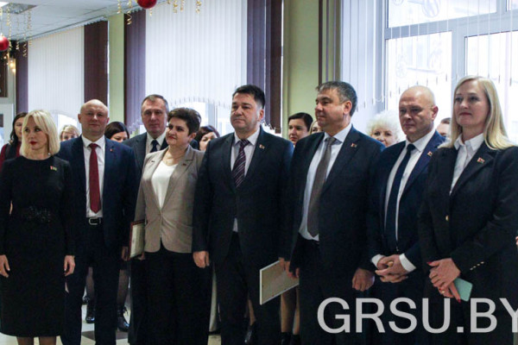
Республиканская акции «Наши дети»
Представители Гродненского государственного университета имени Янки Купалы присоединились к масштабной благотворительной акции «Наши дети». Вместе с высокопоставленными гостями купаловцы поздравили воспитанников Василишковского детского социального пансионата «Васильки» с Новым годом и вручили им подарки.
Почетным гостем мероприятия стал заместитель Премьер-министра Республики Беларусь Юрий Шулейко. Он поздравил воспитанников и работников пансионата с наступающими праздниками, вручил сладкие подарки, а также сертификат на приобретение детского уличного игрового комплекса.
https://www.grsu.by/component/k2/item/58162-podarili-novogodnee-chudo-predstaviteli-kupalovskogo-universiteta-ispolnili-zhelaniya-163-vospitannikov-detskogo-sotsialnogo-pansionata-vasilki.html
Гродненский государственный университет имени Янки Купалы

Slide 11

Гродненский государственный университет имени
Янки Купалы

